Slide 1

Phân tích mô tả, Dashboard KPI và phát hiện bất thường
9.1 Descriptive Analytics • 9.2 Aggregation • 9.3 KPI • 9.4 Sales Analysis • 9.5 Trend Analysis 9.6 Dashboard • 9.7 Dashboard Design • 9.8 Normal → Abnormal • 9.9 Anomaly • 9.10 Types of Anomaly 9.11 Statistical Detection • 9.12 Isolation Forest • 9.13 LOF • 9.14 Method Comparison • 9.15 Applications Bổ sung theo đề cương: KPI hierarchy, aggregation pitfalls, dashboard interpretation, anomaly threshold, model output và pipeline thực hành giao dịch.
Bài 9
1

Slide 2
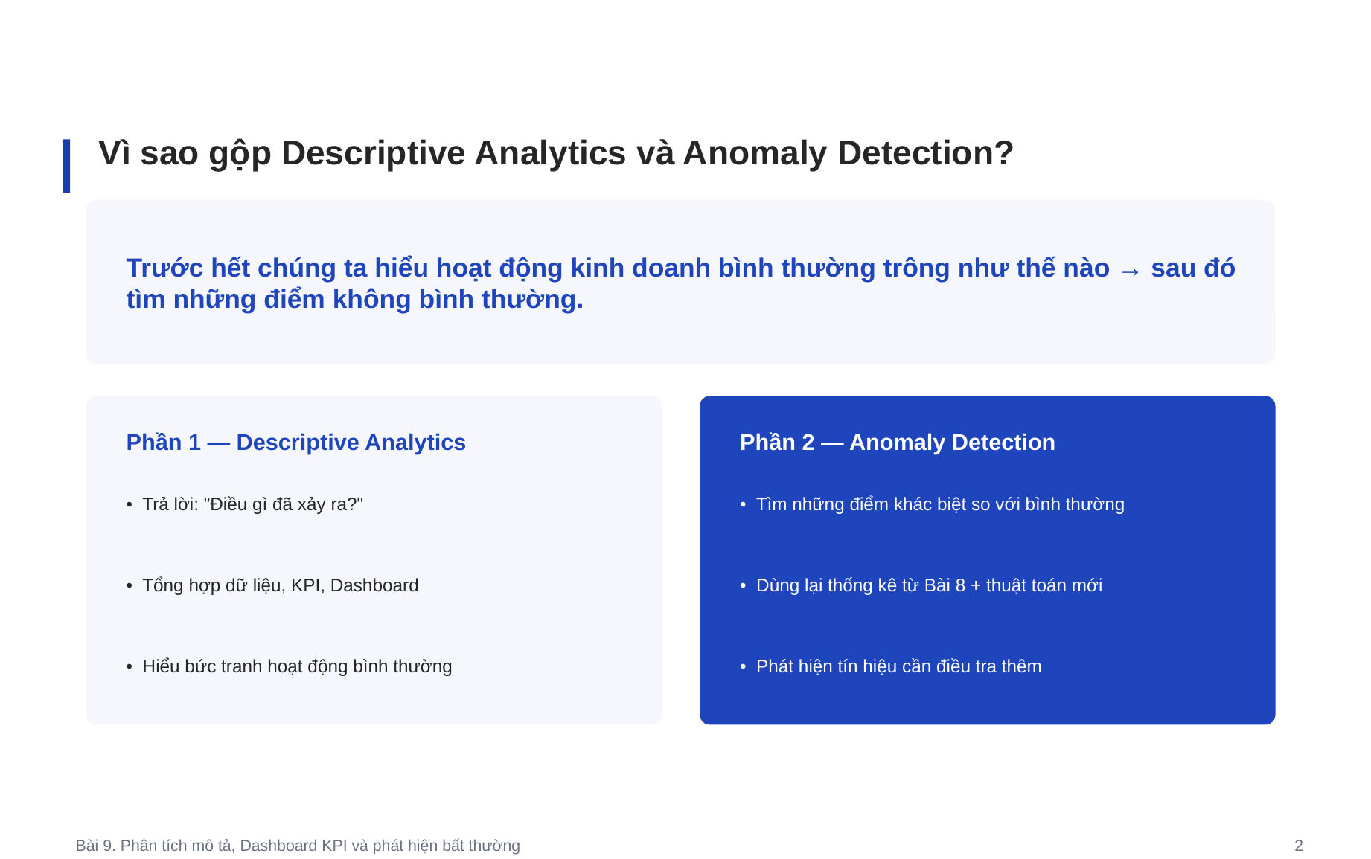
Vì sao gộp Descriptive Analytics và Anomaly Detection?
2

Slide 3
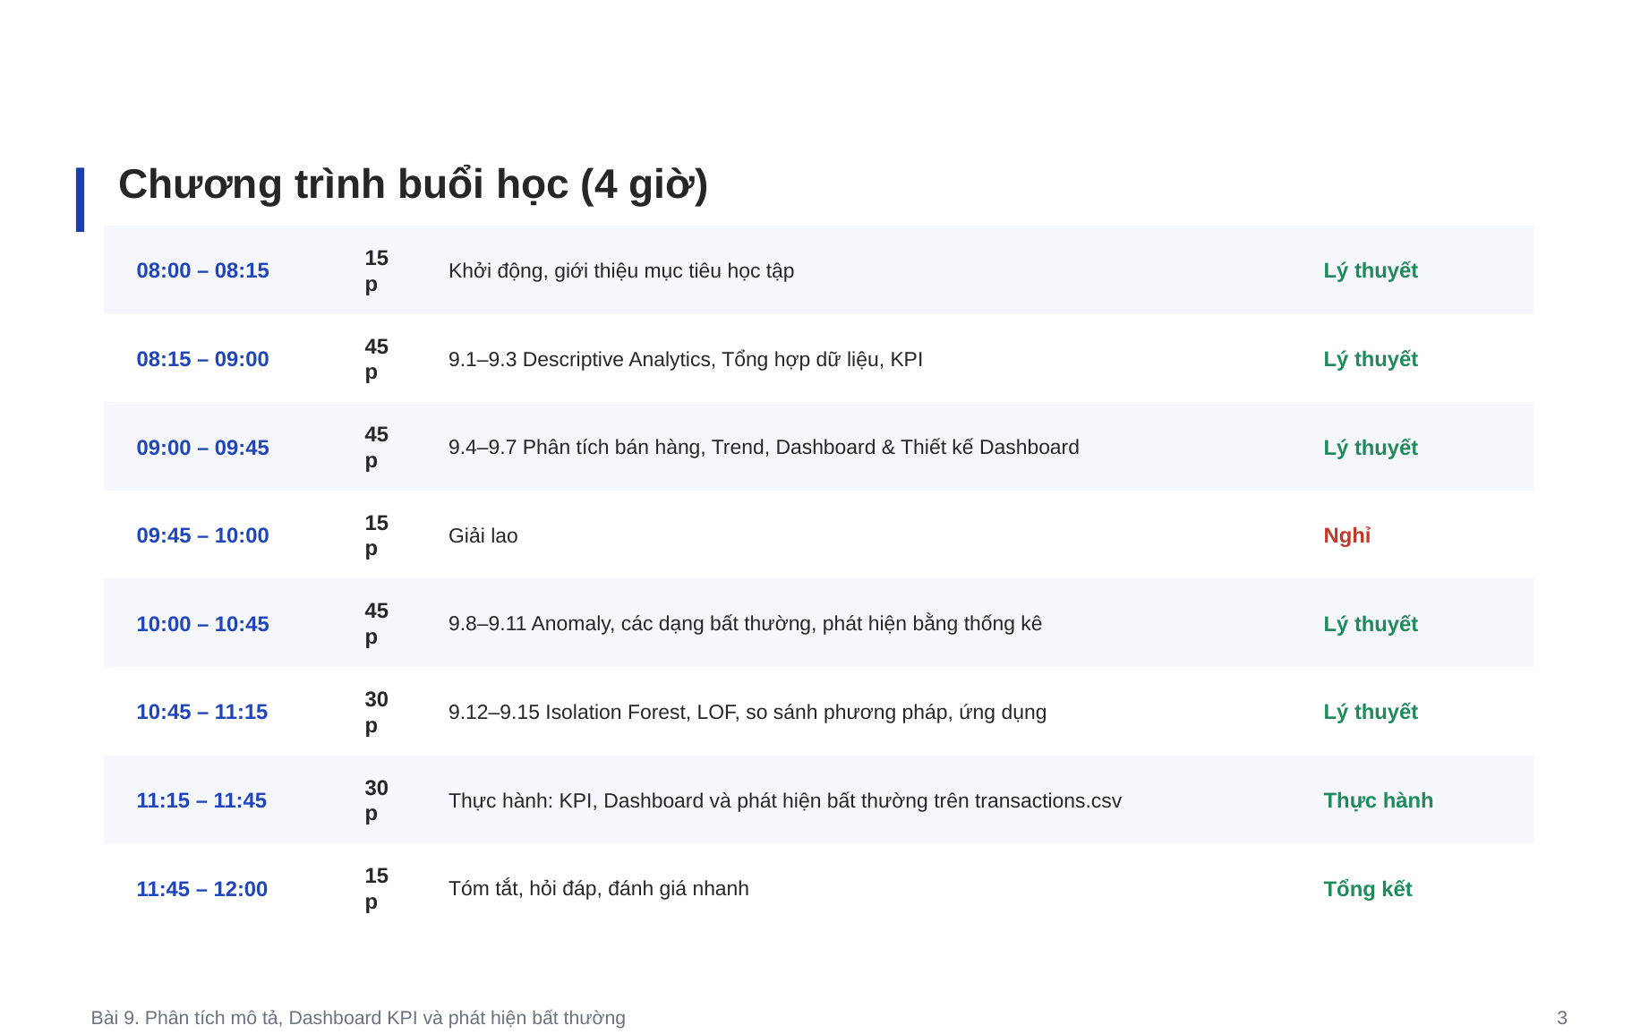
Chương trình buổi học (4 giờ)
3

Slide 4
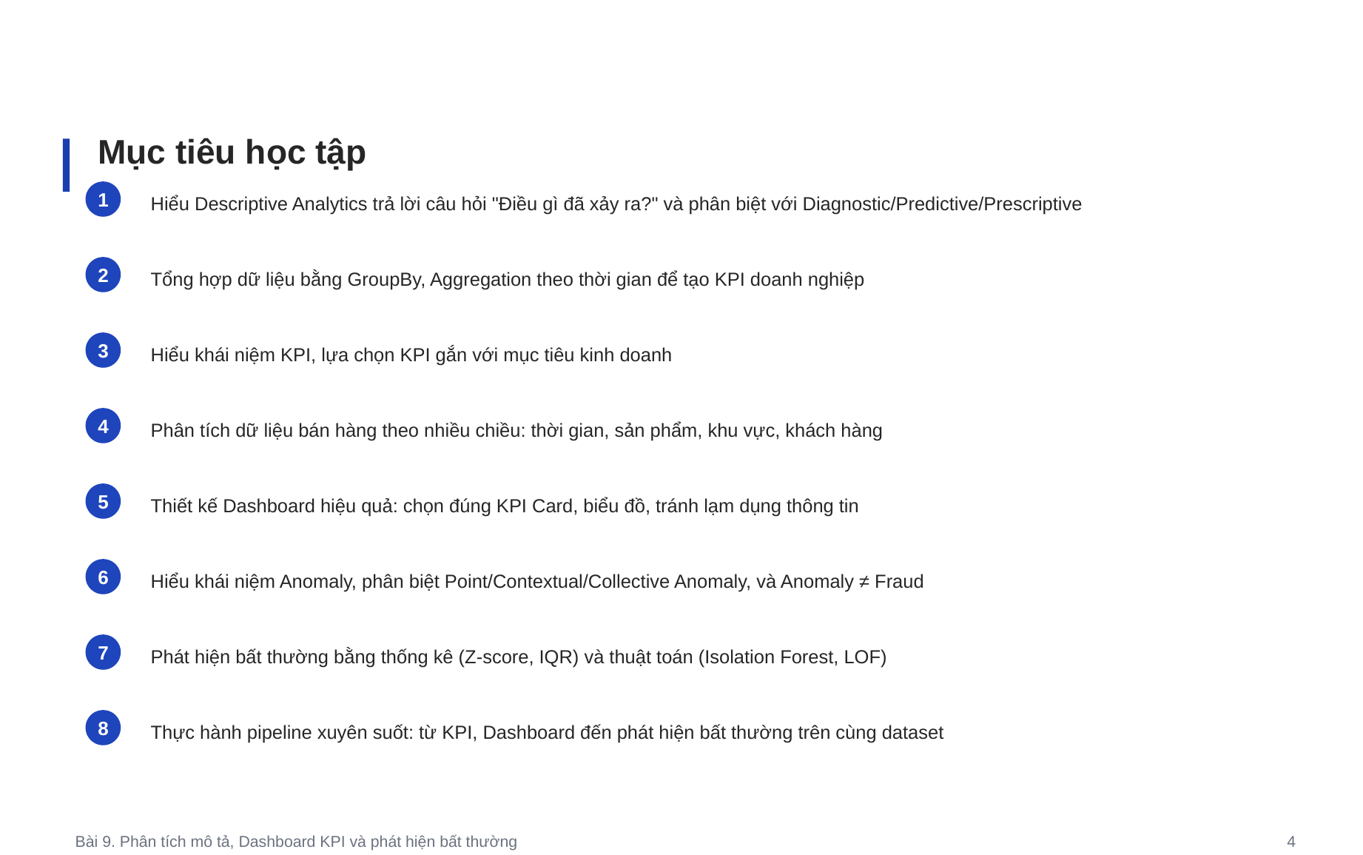
Mục tiêu học tập
4

Slide 5
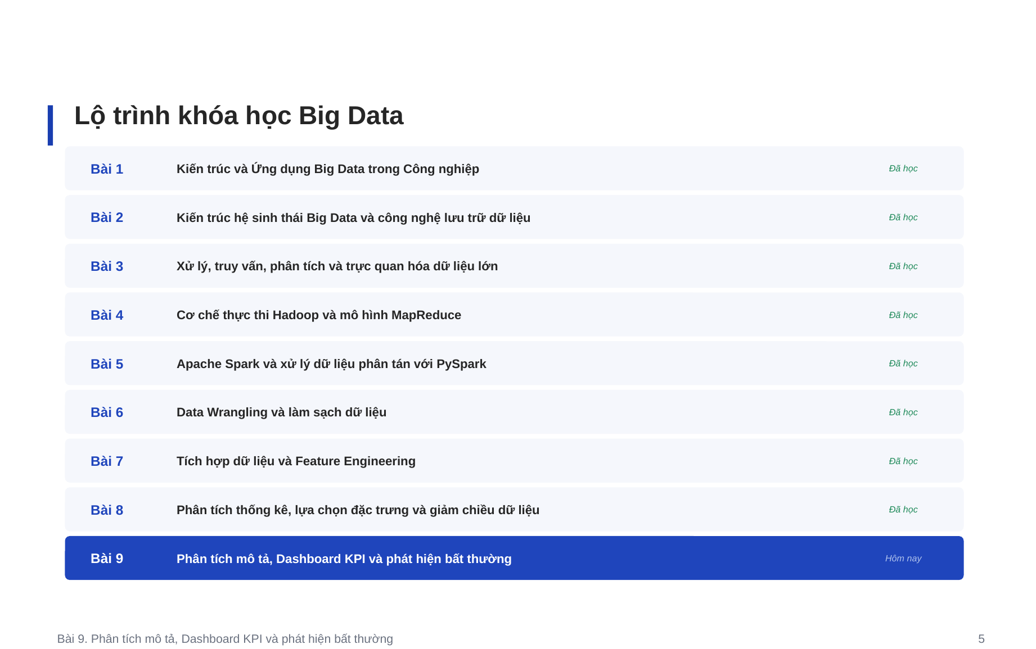
Lộ trình khóa học Big Data
5

Slide 6
PHẦN 9.1
Descriptive Analytics là gì?
Trả lời câu hỏi “Điều gì đã xảy ra?” trước khi giải thích hoặc dự đoán
6

Slide 7
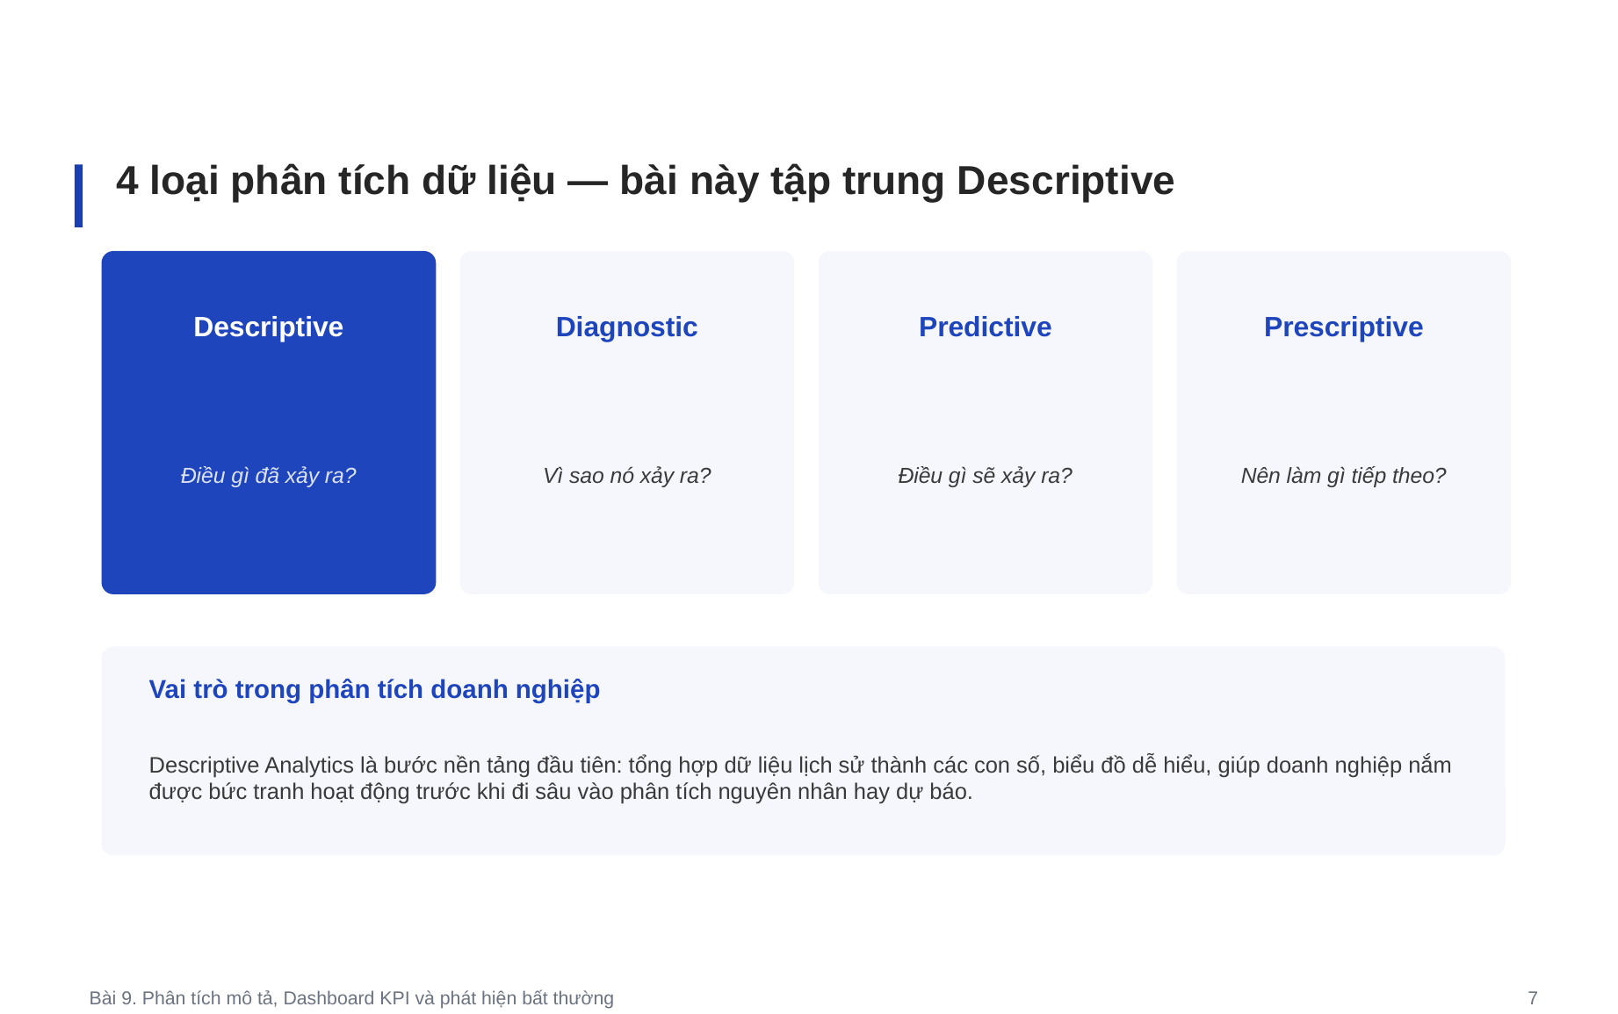
4 loại phân tích dữ liệu — bài này tập trung Descriptive
7

Slide 8
Descriptive Analytics tạo giá trị như thế nào?
Đề cương đặt Descriptive Analytics trước KPI, Dashboard và Anomaly Detection — đây là nền để hiểu hoạt động bình thường.
Tóm tắt
So sánh
Hành động
• Tổng hợp giao dịch
• Mean / Sum / Count
• KPI theo thời gian
• Theo vùng / sản phẩm
• MoM / YoY
• Top / Bottom
• Nhận diện vấn đề
• Ưu tiên điều tra
• Cung cấp đầu vào cho anomaly detection
8

Slide 9
PHẦN 9.2
Tổng hợp dữ liệu
GroupBy, Aggregation và tổng hợp theo thời gian
9

Slide 10
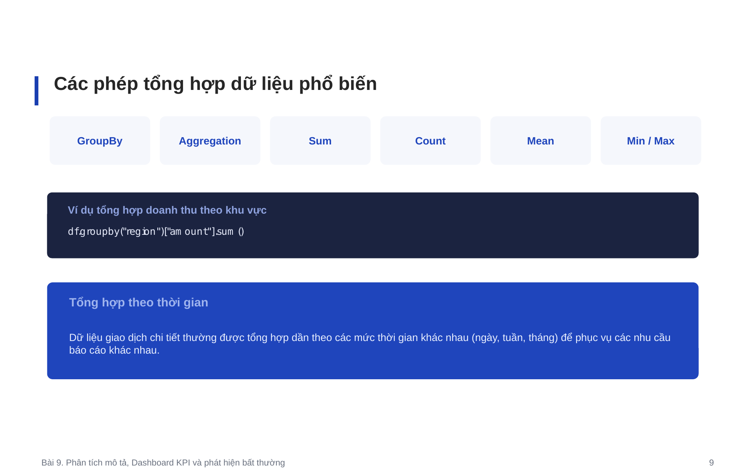
Các phép tổng hợp dữ liệu phổ biến
10

Slide 11
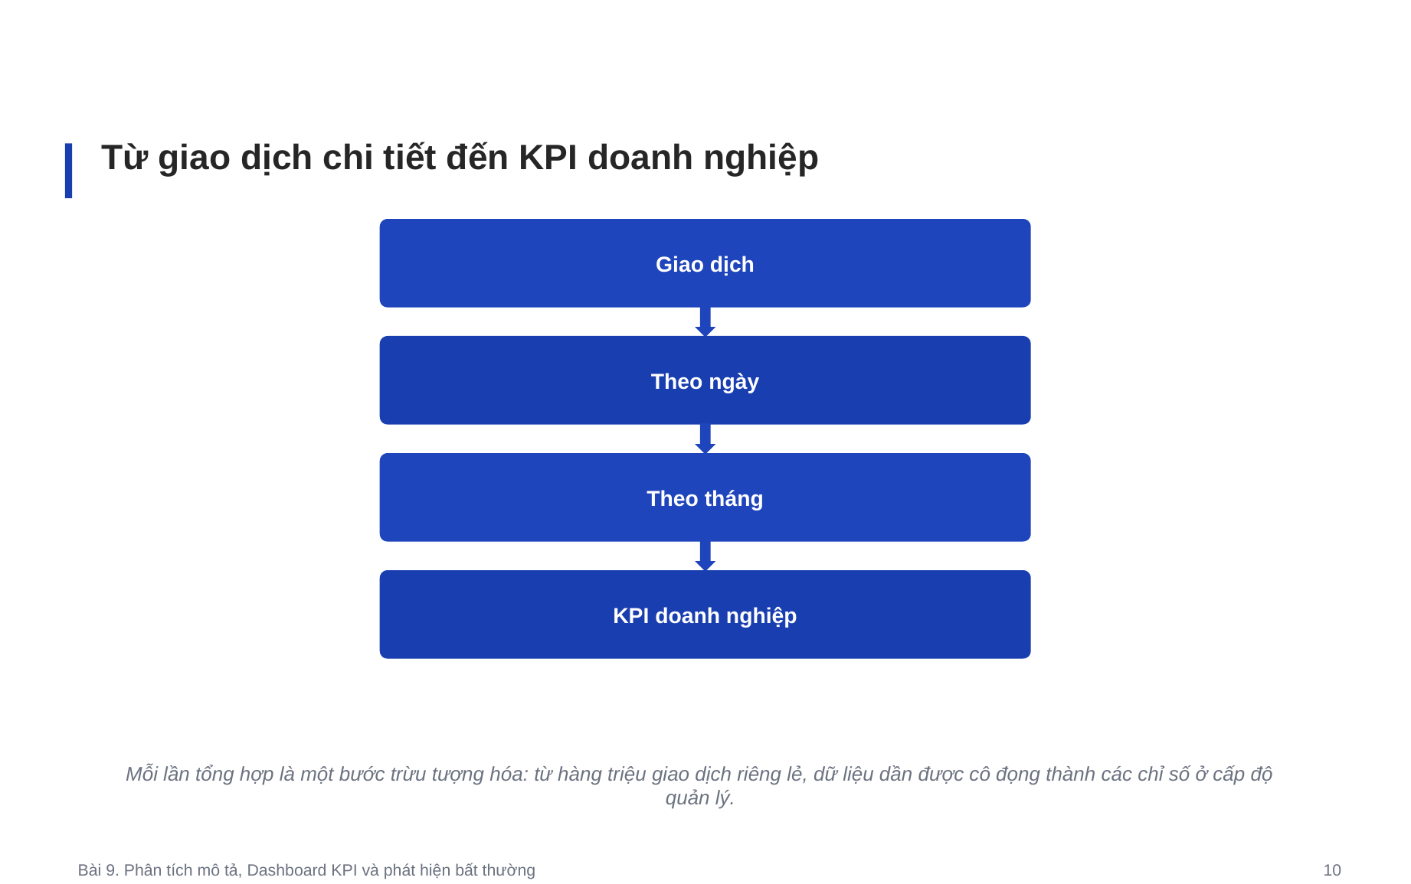
Từ giao dịch chi tiết đến KPI doanh nghiệp
11

Slide 12
Aggregation — ba lỗi thường gặp
Bổ sung trực tiếp cho phần GroupBy/Aggregation để học viên không chỉ biết cú pháp mà còn biết kiểm tra logic.
Sai mức granularity:
Tổng hợp theo tháng nhưng dữ liệu trộn nhiều khu vực có thể che mất vấn đề cục bộ.
Double counting:
Join không đúng khóa có thể làm số dòng tăng và KPI bị nhân lên.
Metric không cùng đơn vị:
Doanh thu, số đơn và tỷ lệ cần được tổng hợp theo quy tắc khác nhau.
Nguyên tắc:
Trước khi tính KPI cần xác định đúng grain của dữ liệu và công thức aggregation.
12

Slide 13
PHẦN 9.3
KPI
KPI phải gắn với mục tiêu kinh doanh, không chỉ là một con số bất kỳ
13

Slide 14
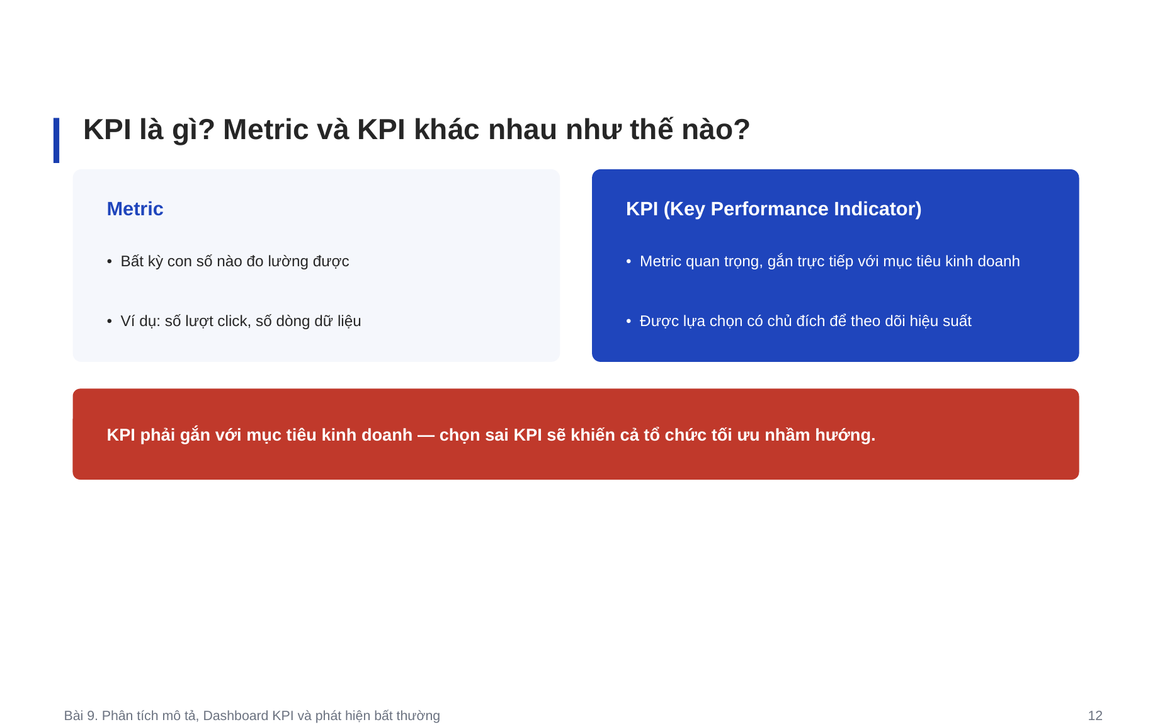
KPI là gì? Metric và KPI khác nhau như thế nào?
14

Slide 15
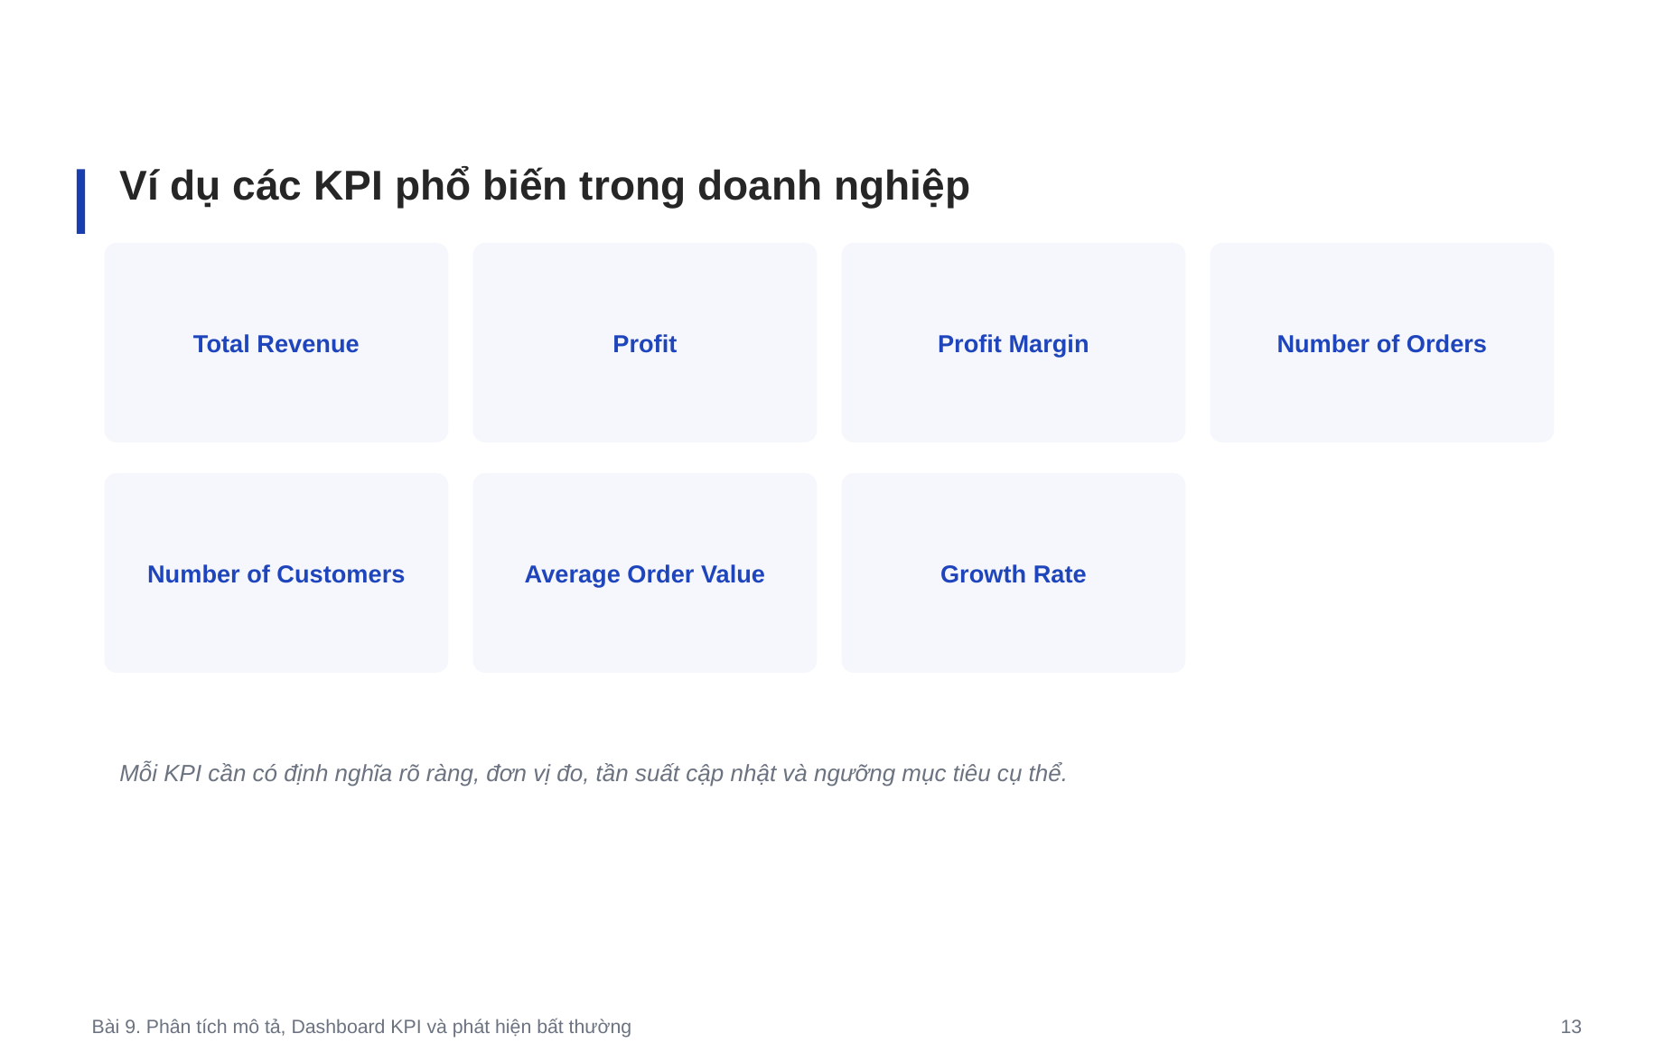
Ví dụ các KPI phổ biến trong doanh nghiệp
15

Slide 16
Từ Metric đến KPI Tree
Một KPI tốt phải liên kết rõ với mục tiêu kinh doanh và có metric hỗ trợ để giải thích biến động.
Business Goal
KPI
Supporting Metrics
• Tăng doanh thu
• Giảm chi phí
• Tăng chất lượng
• Revenue Growth
• Conversion Rate
• Defect Rate
• Orders
• AOV
• Customers
• Return Rate
16

Slide 17
Checklist một KPI tốt
Bám trực tiếp nội dung đề cương về KPI và dashboard phân tích dữ liệu.
Có mục tiêu rõ ràng:
Biết KPI này phục vụ quyết định nào.
Có công thức nhất quán:
Cùng một KPI phải được tính giống nhau qua các báo cáo.
Có chiều thời gian / benchmark:
So với kỳ trước, target hoặc baseline.
Có khả năng drill-down:
Khi KPI xấu đi, có thể phân rã theo sản phẩm, khu vực, khách hàng hoặc kênh.
17

Slide 18
PHẦN 9.4
Phân tích dữ liệu bán hàng
Nhìn dữ liệu bán hàng dưới nhiều góc độ khác nhau
18

Slide 19
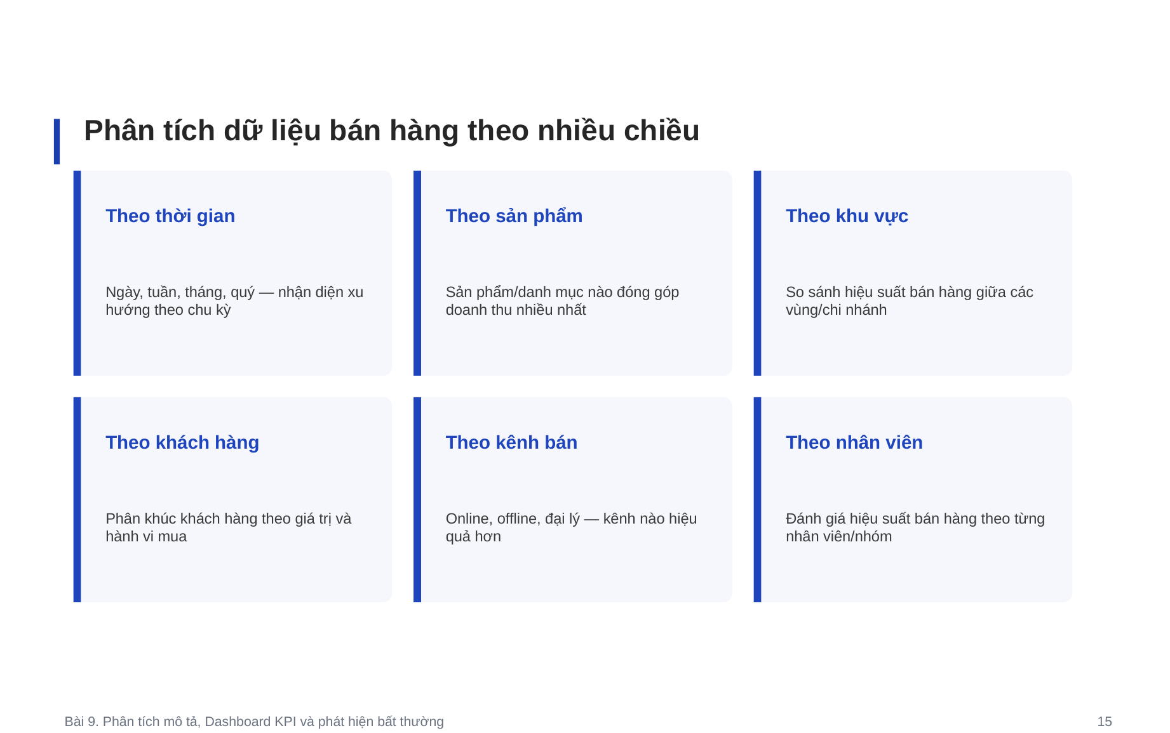
Phân tích dữ liệu bán hàng theo nhiều chiều
19

Slide 20
Một sales analysis nên drill-down theo gì?
Đề cương yêu cầu xây dựng báo cáo phân tích dữ liệu bán hàng; slide này bổ sung khung drill-down thực hành.
Time
Product
Customer
Region / Channel
• Ngày / tuần / tháng
• MoM / YoY
• Seasonality
• Category
• SKU
• Top / Bottom
• New / Returning
• Segment
• AOV
• Khu vực
• Online / Offline
• Hiệu quả kênh
20

Slide 21
PHẦN 9.5
Trend Analysis
Month-over-Month, Year-over-Year và Seasonality
21

Slide 22
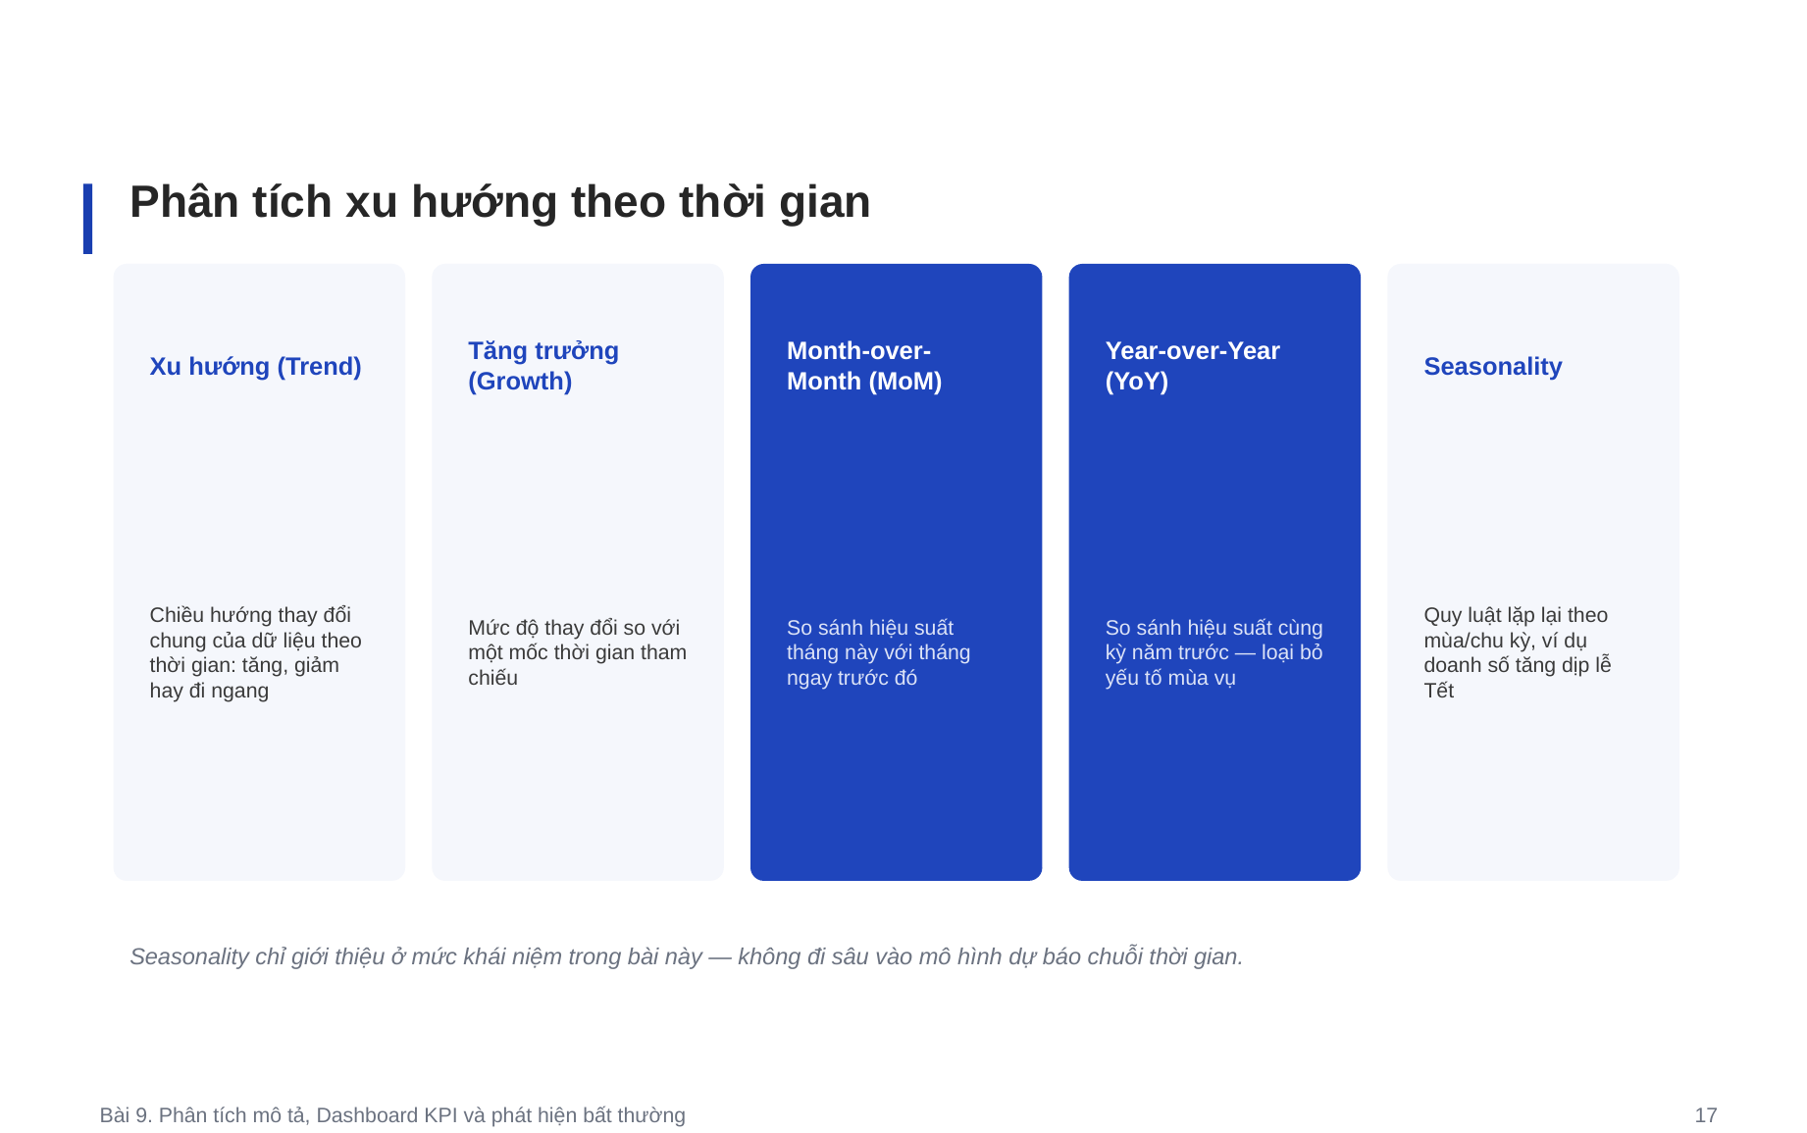
Phân tích xu hướng theo thời gian
22

Slide 23
MoM và YoY — dùng khi nào?
Month-over-Month
Year-over-Year
• So sánh tháng hiện tại với tháng ngay trước.
• Nhạy với thay đổi ngắn hạn.
• Dễ bị ảnh hưởng bởi seasonality.
• So sánh cùng kỳ năm trước.
• Hữu ích khi dữ liệu có tính mùa vụ.
• Cần đủ lịch sử để diễn giải.
Bài 10 sẽ đi sâu Time Series; ở Bài 9 chỉ dùng trend để đọc KPI và phát hiện biến động đáng chú ý.
23

Slide 24
PHẦN 9.6
Dashboard
Dashboard khác report như thế nào và vai trò trong ra quyết định
24

Slide 25
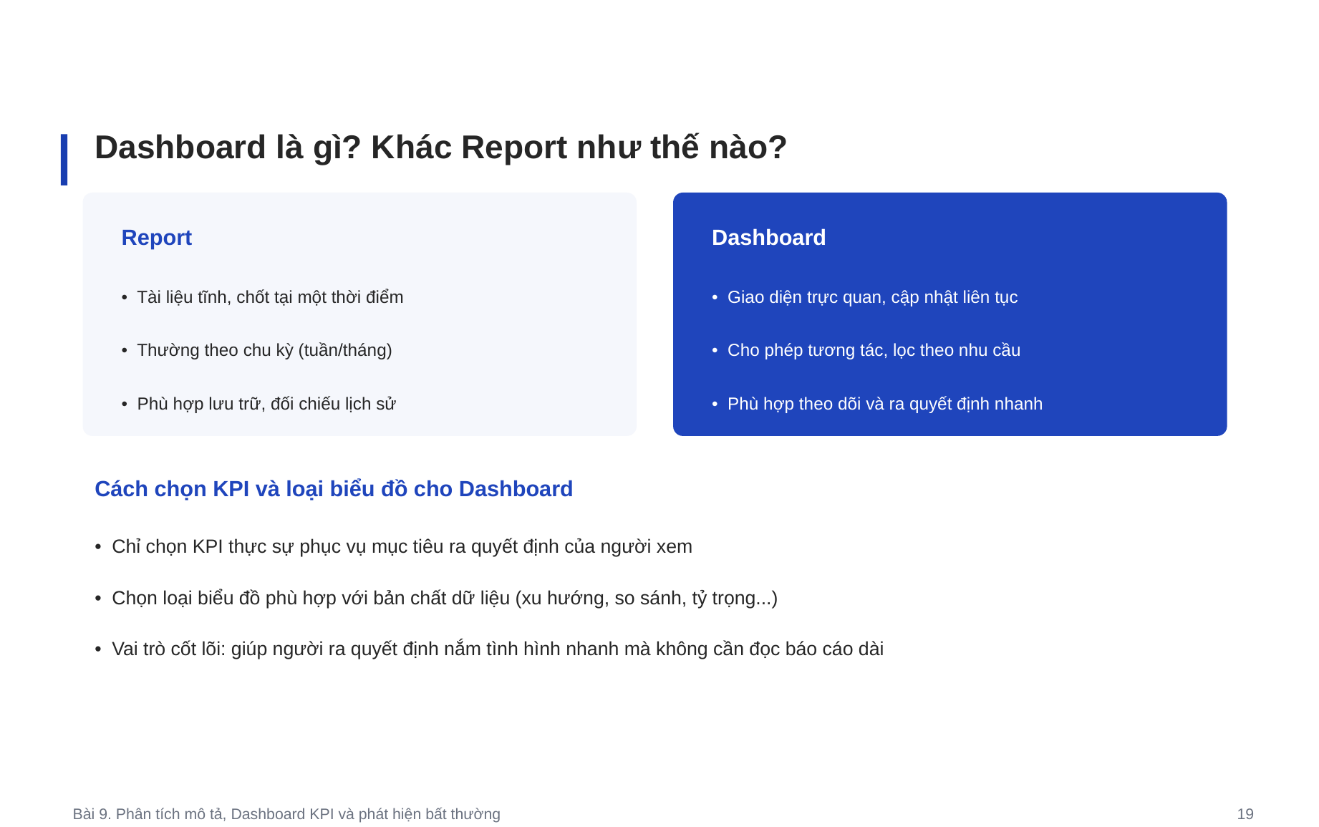
Dashboard là gì? Khác Report như thế nào?
25

Slide 26
Dashboard vận hành và Dashboard phân tích
Operational Dashboard
Analytical Dashboard
• Theo dõi KPI gần thời gian thực.
• Tập trung trạng thái hiện tại và cảnh báo.
• Ít biểu đồ nhưng cần phản ứng nhanh.
• Cho phép drill-down, filter và so sánh.
• Hỗ trợ tìm nguyên nhân của biến động.
• Thường dùng theo tuần/tháng trong phân tích.
Bài 9 tập trung dashboard phục vụ Descriptive Analytics; nguyên tắc visualization chuyên sâu được dành cho Bài 12.
26

Slide 27
PHẦN 9.7
Thiết kế Dashboard
KPI Cards, Line/Bar Chart, Filters — không lạm dụng biểu đồ
27

Slide 28
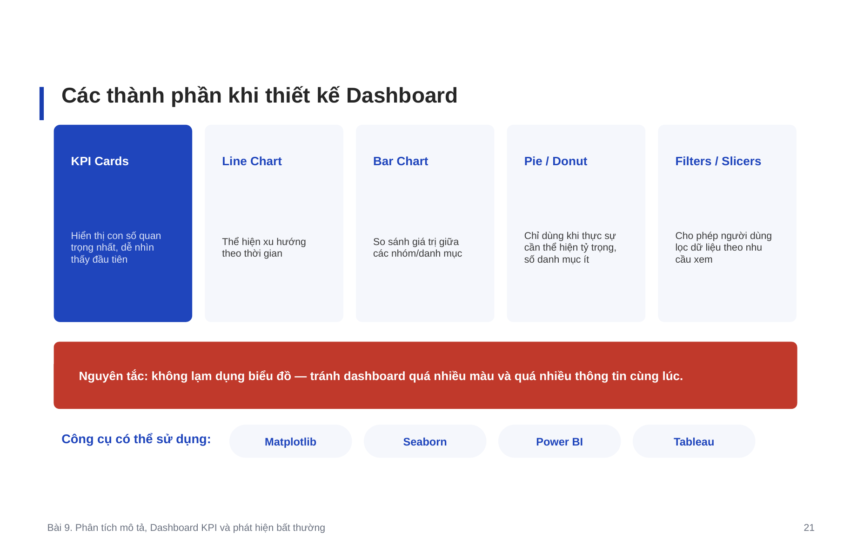
Các thành phần khi thiết kế Dashboard
28

Slide 29
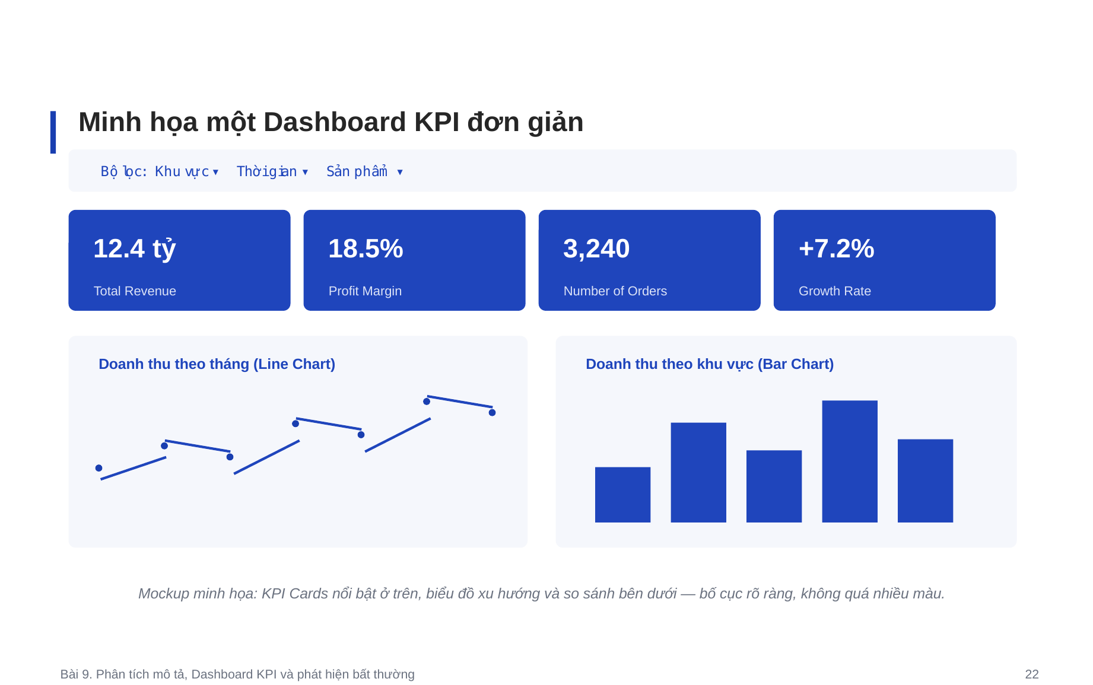
Minh họa một Dashboard KPI đơn giản
29

Slide 30
Đọc Dashboard theo thứ tự nào?
Đây là cầu nối tự nhiên từ dashboard mô tả sang phần anomaly detection của chính Bài 9.
1. KPI Cards:
Xác định trạng thái tổng thể — tốt/xấu, tăng/giảm, có vượt target không.
2. Trend:
Xem biến động xảy ra từ khi nào và kéo dài bao lâu.
3. Breakdown:
Drill-down theo region/product/customer để tìm nơi đóng góp lớn nhất.
4. Anomaly:
Tìm các điểm hoặc giao dịch khác thường cần điều tra thêm.
30

Slide 31
PHẦN 9.8
Từ dữ liệu bình thường đến bất thường
Dashboard cho biết tổng thể — nhưng còn những giao dịch khác thường thì sao?
31

Slide 32
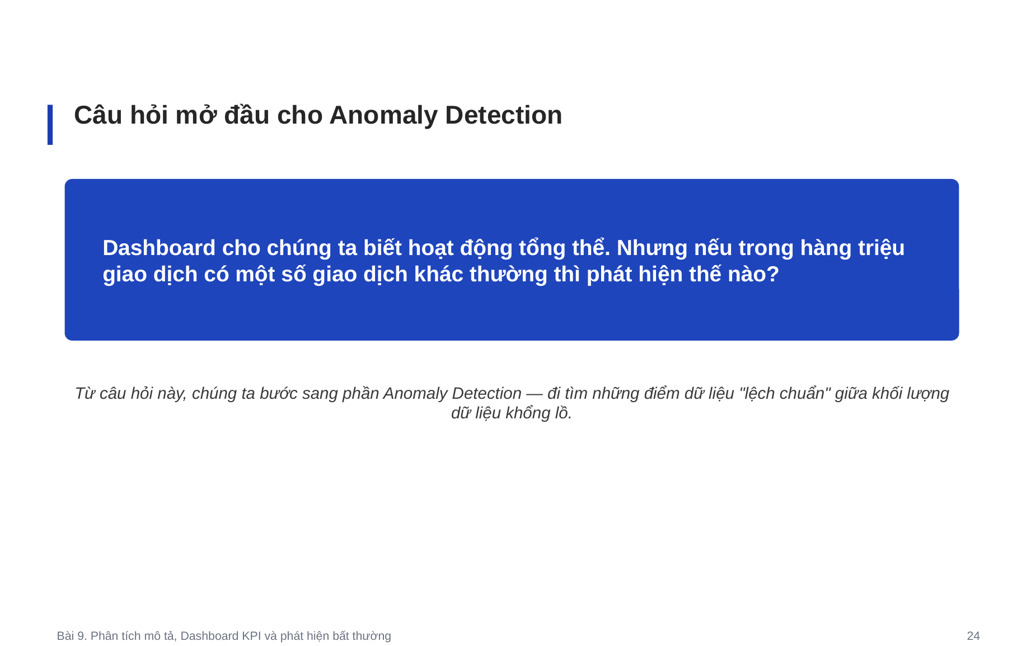
Câu hỏi mở đầu cho Anomaly Detection
32

Slide 33
Baseline — hiểu “bình thường” trước khi tìm “bất thường”
Anomaly chỉ có ý nghĩa khi so với một baseline phù hợp; một giá trị cao chưa chắc là bất thường nếu đúng ngữ cảnh.
Theo lịch sử
Theo nhóm
Theo ngữ cảnh
• Mean / Median
• Range / IQR
• Trend theo thời gian
• Khách hàng tương tự
• Sản phẩm tương tự
• Khu vực tương tự
• Giờ giao dịch
• Ngày trong tuần
• Mùa / sự kiện
33

Slide 34
PHẦN 9.9
Khái niệm Anomaly
Anomaly ≠ Fraud — chỉ là một tín hiệu cần điều tra thêm
34

Slide 35
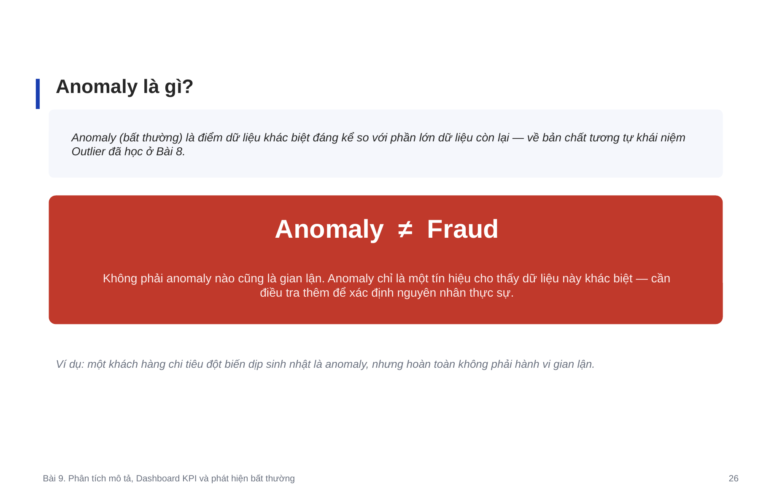
Anomaly là gì?
35

Slide 36
Outlier và Anomaly — giống nhưng không hoàn toàn đồng nhất
Outlier
Anomaly
• Khác biệt về mặt thống kê so với phần lớn dữ liệu.
• Có thể do lỗi dữ liệu hoặc giá trị thật hiếm gặp.
• Thường được nhận diện trong EDA.
• Điểm/mẫu dữ liệu bất thường theo mục tiêu giám sát.
• Có thể phụ thuộc thời gian, ngữ cảnh hoặc nhóm lân cận.
• Thường dùng như tín hiệu để cảnh báo/điều tra.
Một outlier có thể không phải anomaly nghiệp vụ; ngược lại anomaly có thể không cực đoan trên một biến đơn lẻ.
36

Slide 37
PHẦN 9.10
Các dạng bất thường
Point, Contextual và Collective Anomaly
37

Slide 38
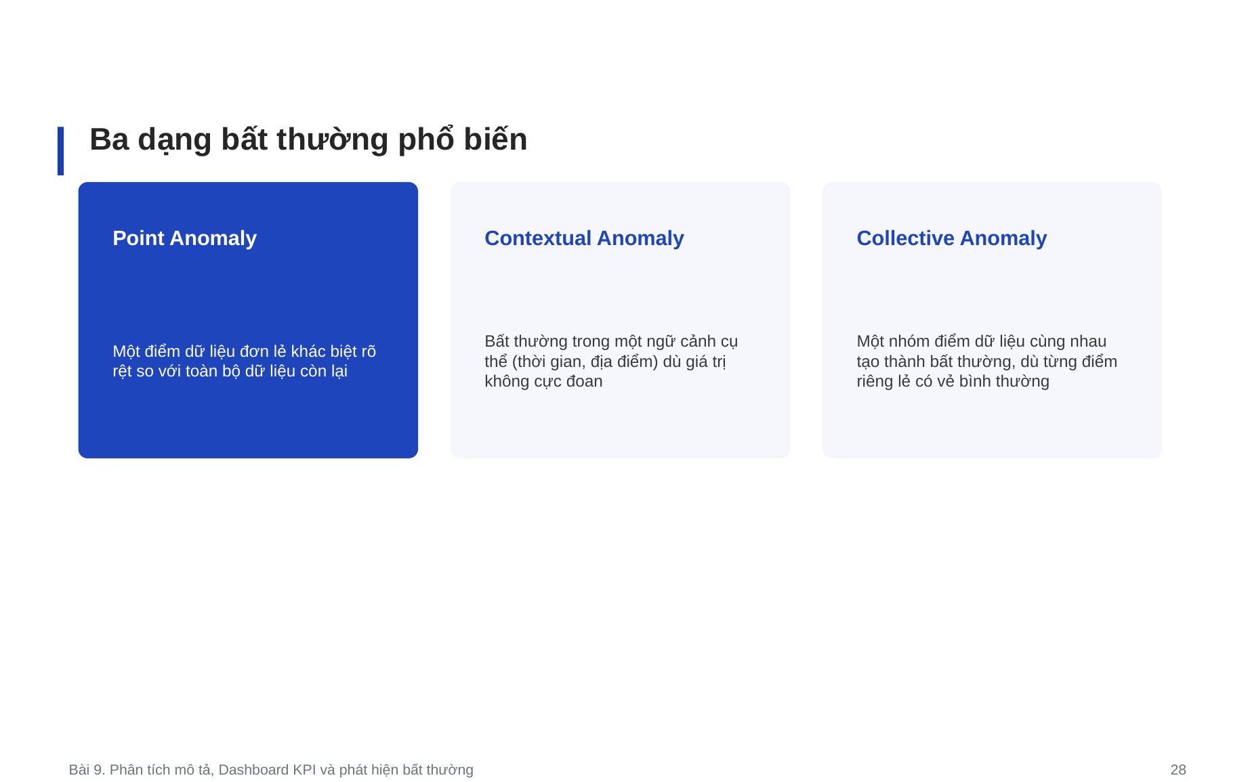
Ba dạng bất thường phổ biến
38

Slide 39
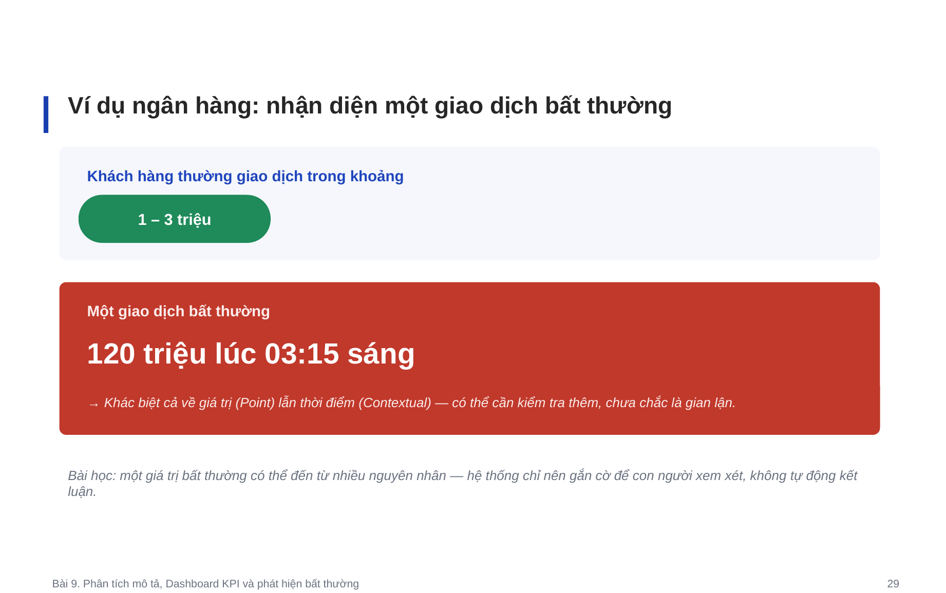
Ví dụ ngân hàng: nhận diện một giao dịch bất thường
39

Slide 40
Ví dụ nhanh cho ba dạng Anomaly
Phân loại anomaly giúp chọn feature và phương pháp phù hợp thay vì chỉ đặt một threshold duy nhất.
Point
Contextual
Collective
• Một giao dịch 200 triệu
• Trong khi phần lớn < 5 triệu
• Bất thường tự thân
• Chi 10 triệu lúc 14:00 có thể bình thường
• Nhưng 03:00 có thể đáng ngờ
• Phụ thuộc ngữ cảnh
• Nhiều giao dịch nhỏ liên tiếp
• Mỗi giao dịch riêng lẻ bình thường
• Chuỗi hành vi mới bất thường
40

Slide 41
PHẦN 9.11
Phát hiện bất thường bằng thống kê
Dùng lại Mean, Standard Deviation, Z-score, IQR đã học ở Bài 8
41

Slide 42
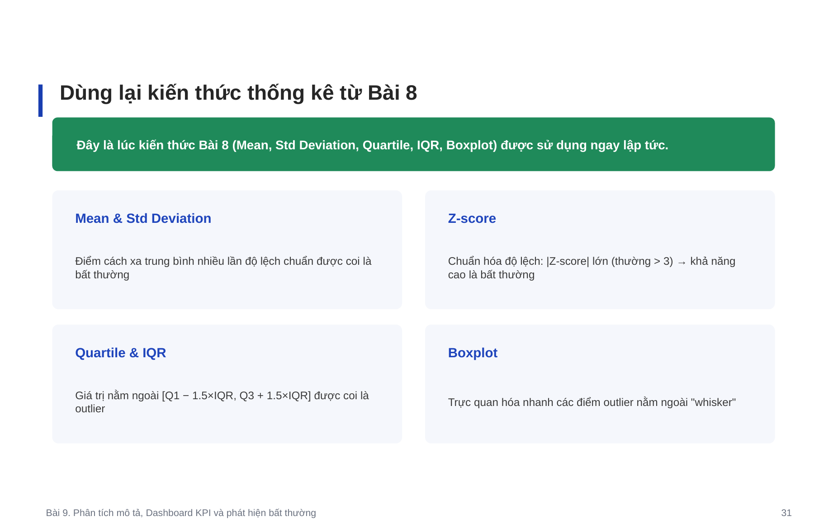
Dùng lại kiến thức thống kê từ Bài 8
42

Slide 43
Z-score và IQR — chọn cách nào?
Z-score
IQR
• Phù hợp hơn khi distribution gần chuẩn.
• Dễ diễn giải theo số standard deviations.
• Nhạy với mean/std nếu dữ liệu lệch mạnh.
• Robust hơn với skew và outlier.
• Dùng Q1, Q3 và khoảng IQR.
• Phù hợp EDA và boxplot.
Không có threshold hoàn hảo cho mọi dataset; cần kiểm tra false positive/false negative theo nghiệp vụ.
43

Slide 44
Threshold trong Anomaly Detection — không chỉ là con số kỹ thuật
Bổ sung trực tiếp cho việc áp dụng Statistical Methods trong đề cương.
Threshold thấp:
Bắt được nhiều anomaly hơn nhưng tăng false positive.
Threshold cao:
Ít cảnh báo hơn nhưng có thể bỏ sót trường hợp quan trọng.
Cách chọn:
Kết hợp phân phối score, dữ liệu gán nhãn nếu có và khả năng xử lý cảnh báo của doanh nghiệp.
Thông điệp:
Một hệ thống anomaly detection tốt phải cân bằng giữa độ nhạy và chi phí điều tra.
44

Slide 45
PHẦN 9.12
Isolation Forest
Anomaly dễ bị cô lập hơn — không cần đi sâu toán học
45

Slide 46
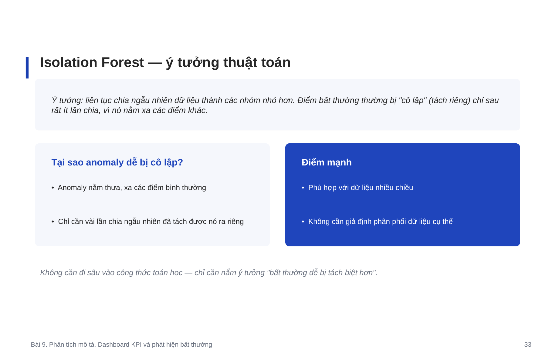
Isolation Forest — ý tưởng thuật toán
46

Slide 47
Isolation Forest — từ feature đến anomaly score
Bài 9 chỉ cần hiểu trực giác, đầu vào và đầu ra của mô hình.
Input
Random Split
Path Length
Output
• Các feature số
• Có thể chuẩn hóa khi cần
• Không cần label
• Chọn feature ngẫu nhiên
• Chọn threshold ngẫu nhiên
• Anomaly bị cô lập sớm
• Normal point cần nhiều split
• Anomaly score
• Dùng threshold
• Đánh dấu điểm cần kiểm tra
47

Slide 48
PHẦN 9.13
Local Outlier Factor
So sánh mật độ cục bộ của một điểm với các điểm lân cận
48

Slide 49
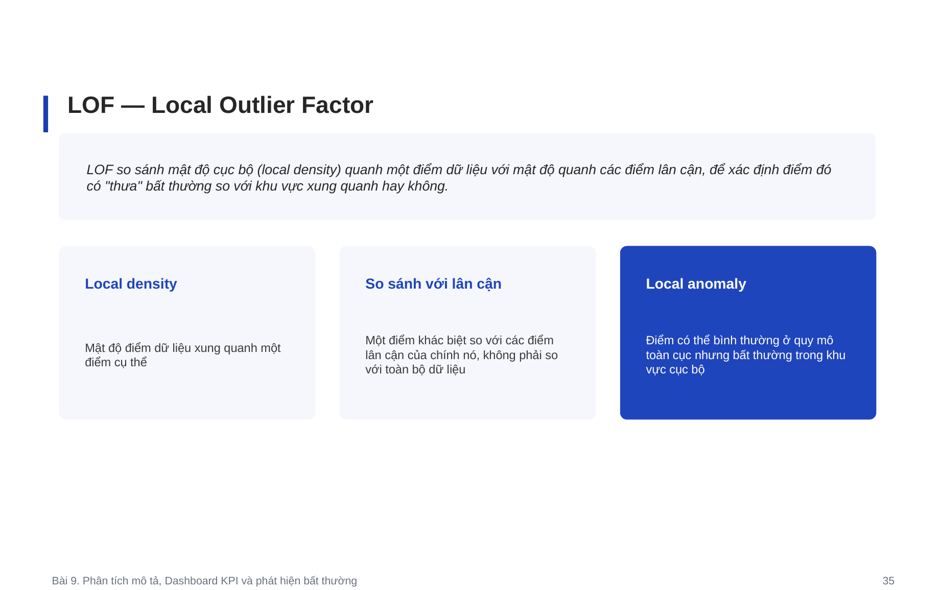
LOF — Local Outlier Factor
49

Slide 50
LOF phụ thuộc mạnh vào “lân cận”
Điểm mạnh của LOF là phát hiện anomaly cục bộ, nhưng đổi lại nhạy với scale và lựa chọn số lân cận.
Local Density
n_neighbors
Scale
• So mật độ quanh một điểm
• Không chỉ nhìn khoảng cách tuyệt đối
• Quá nhỏ → nhạy nhiễu
• Quá lớn → mất tính cục bộ
• Cần thử nghiệm
• Feature khác đơn vị làm méo khoảng cách
• Thường cần scaling trước LOF
• Đặc biệt dữ liệu nhiều feature
50

Slide 51
PHẦN 9.14
So sánh phương pháp
Z-score, IQR, Isolation Forest và LOF — khi nào dùng phương pháp nào
51

Slide 52
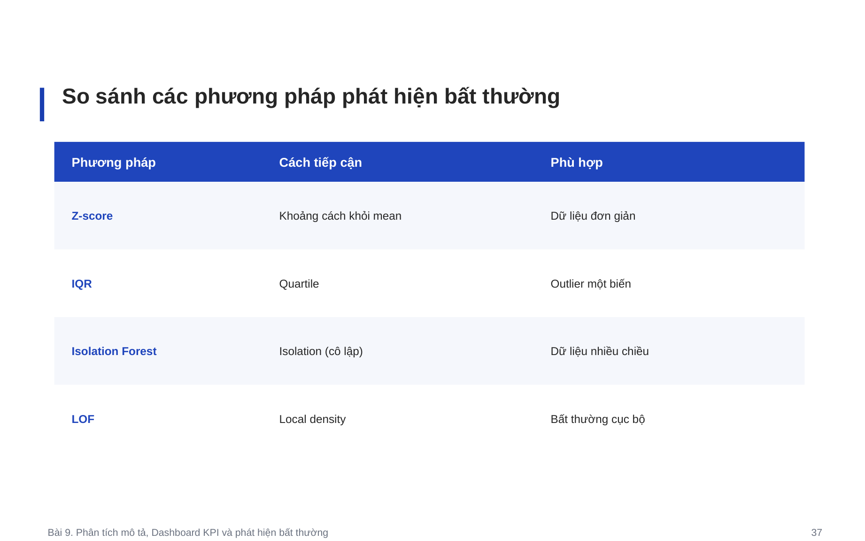
So sánh các phương pháp phát hiện bất thường
52

Slide 53
Chọn phương pháp theo dữ liệu
Không có phương pháp tốt nhất cho mọi bài toán; chọn theo distribution, số feature và kiểu anomaly.
Phương án
Phù hợp khi
Lưu ý
Z-score
Một biến, gần Normal
Đơn giản, dễ giải thích, nhạy với skew
IQR
Một biến, skew/outlier
Robust, dễ trực quan hóa
Isolation Forest
Nhiều feature, dữ liệu lớn
Không cần density; phù hợp anomaly toàn cục
LOF
Anomaly cục bộ
Nhạy scale và n_neighbors
53

Slide 54
PHẦN 9.15
Ứng dụng
Fraud Detection, giám sát hệ thống, IoT và kiểm soát chất lượng
54

Slide 55
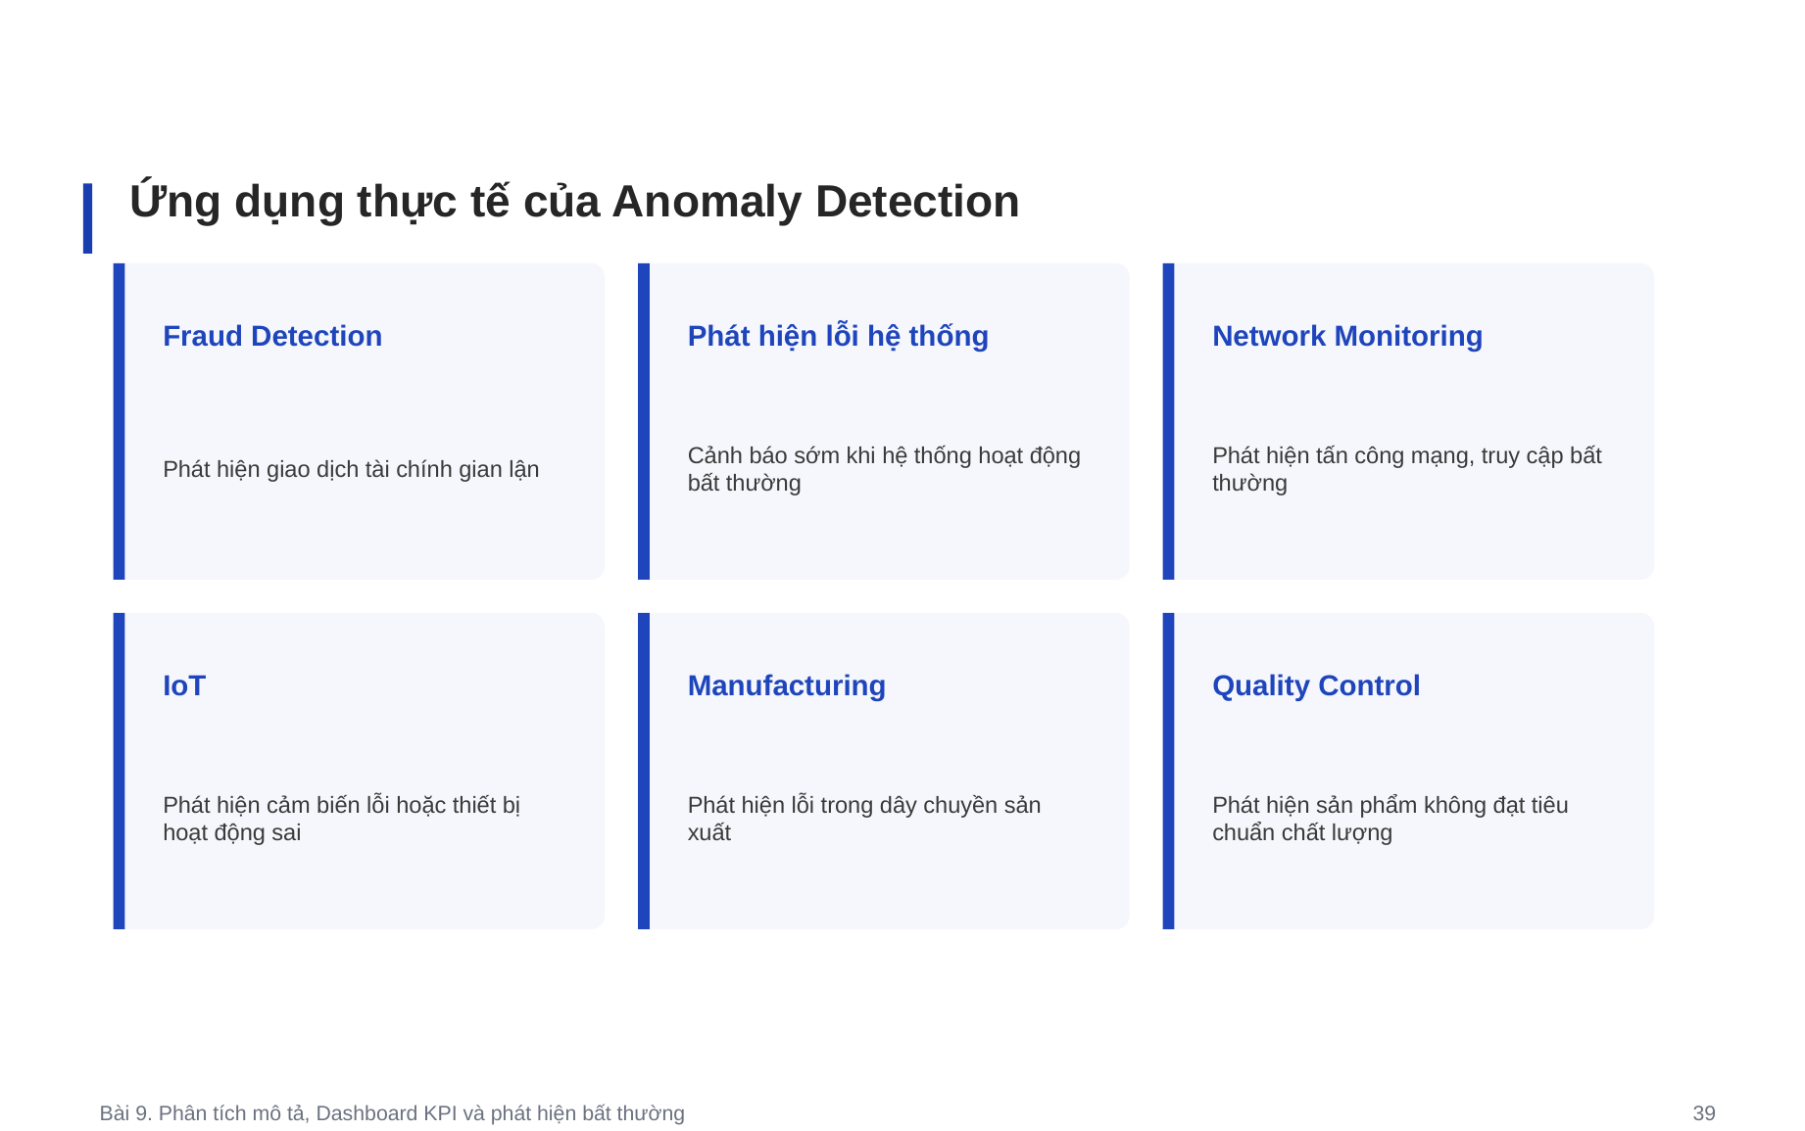
Ứng dụng thực tế của Anomaly Detection
55

Slide 56
Từ anomaly score đến hành động doanh nghiệp
Anomaly detection chỉ có giá trị khi được nối vào quy trình điều tra và hành động thực tế.
Detect
Prioritize
Investigate
Learn
• Tính anomaly score
• Đặt threshold
• Xếp hạng cảnh báo
• Ưu tiên rủi ro cao
• Kiểm tra dữ liệu gốc
• Kết hợp quy tắc nghiệp vụ
• Ghi nhận kết quả điều tra
• Cập nhật feature/threshold
• Giảm false alert
56

Slide 57
PHẦN TH
Thực hành Bài 9
Một bài toán xuyên suốt: từ KPI, Dashboard đến phát hiện bất thường
57

Slide 58
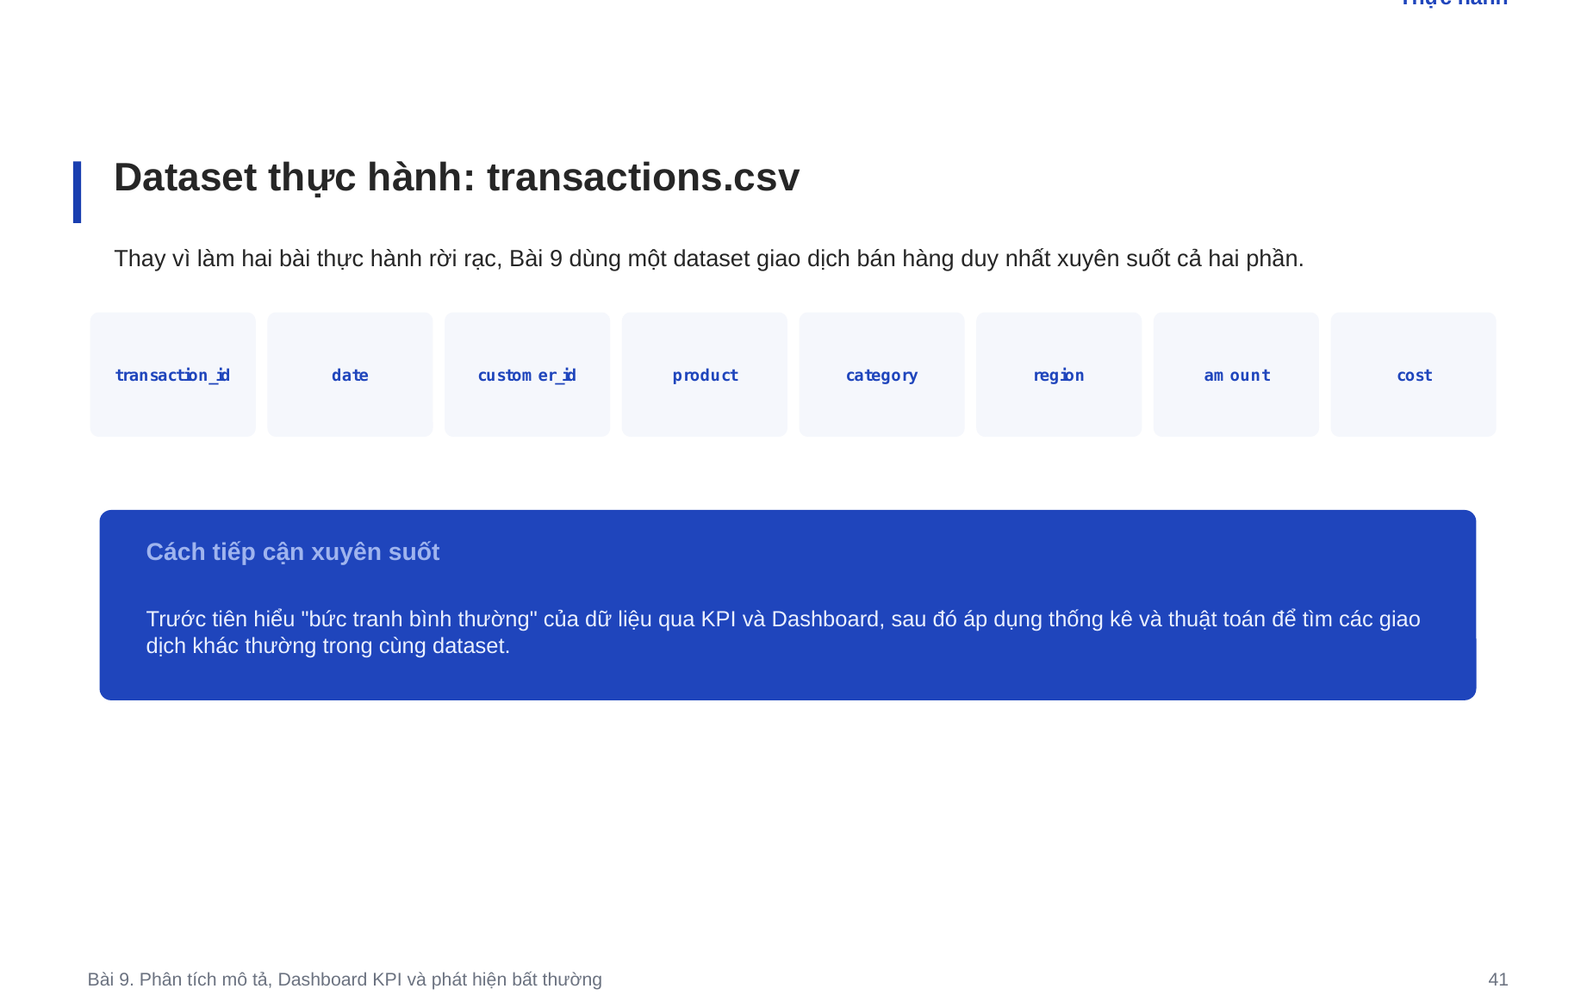
Dataset thực hành: transactions.csv
58

Slide 59
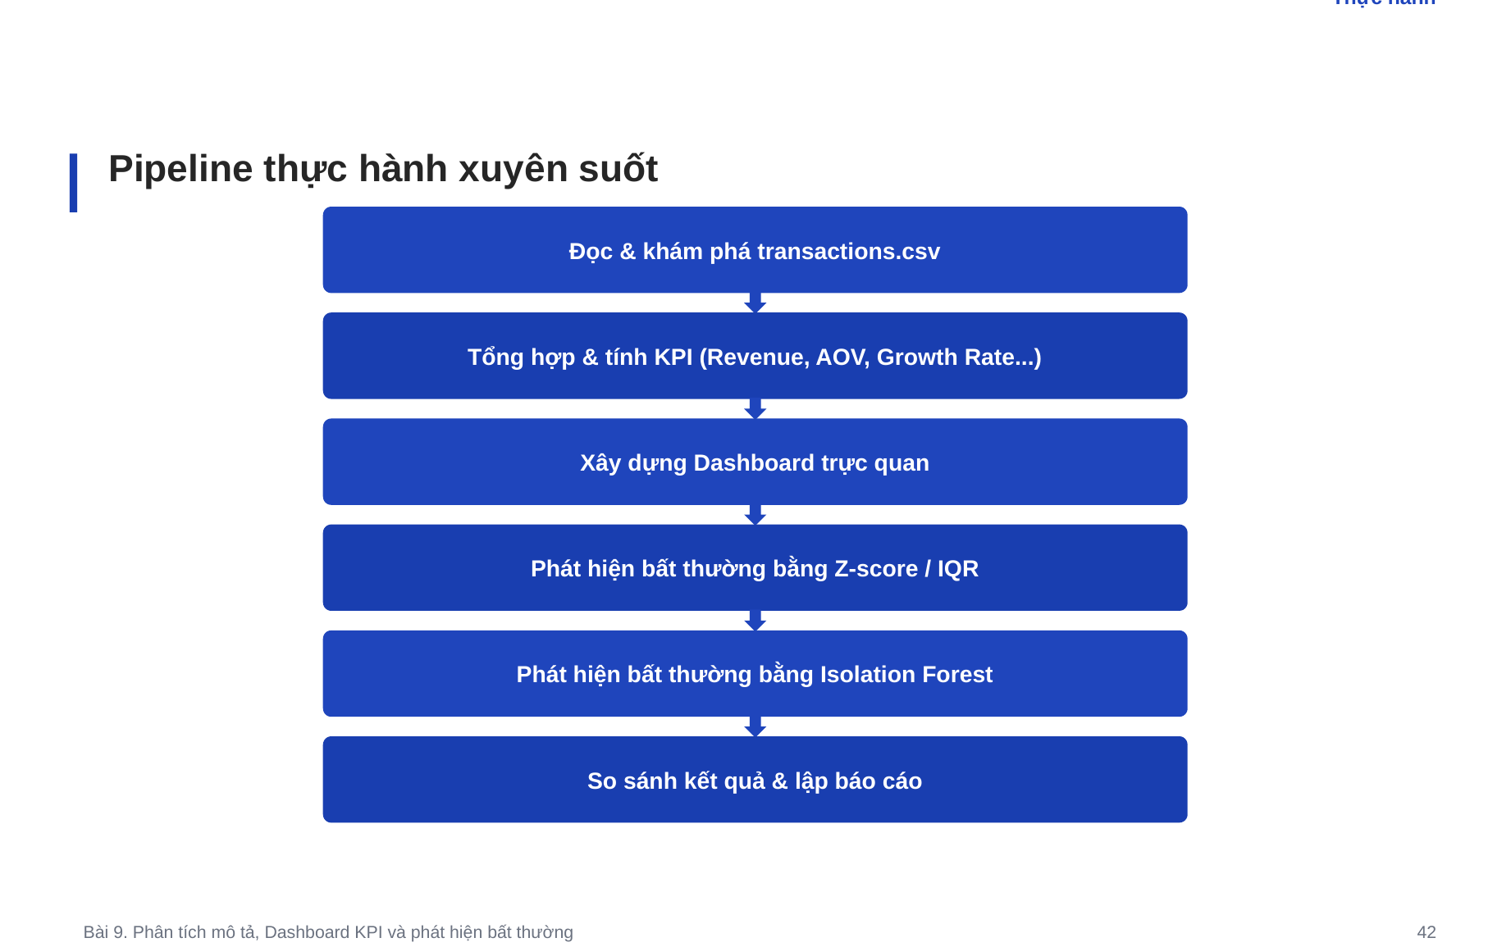
Pipeline thực hành xuyên suốt
59

Slide 60
Pipeline thực hành mở rộng theo đề cương
Bám trực tiếp đề cương: báo cáo bán hàng + phát hiện bất thường trong dữ liệu giao dịch.
1. Descriptive
2. Dashboard
3. Anomaly
4. Review
• Tổng hợp transactions
• Revenue / Count / AOV
• Theo time / region
• KPI cards
• Trend chart
• Filter / drill-down
• Z-score / IQR
• Isolation Forest
• LOF
• So sánh kết quả
• Kiểm tra top anomalies
• Viết nhận xét nghiệp vụ
60

Slide 61
Checklist tránh Data Leakage khi tạo feature anomaly
Phần này giúp bài thực hành anomaly gần với pipeline thực tế hơn nhưng vẫn giữ mức nhập môn.
Không dùng thông tin tương lai:
Feature tại thời điểm t chỉ nên dùng dữ liệu có sẵn đến thời điểm t nếu bài toán là monitoring.
Không dùng label ẩn:
Các thông tin chỉ xuất hiện sau điều tra không được đưa vào feature ban đầu.
Tách logic theo thời gian khi cần:
Baseline hoặc rolling statistics nên được tính từ quá khứ.
Kiểm tra dữ liệu:
Một lỗi nhập liệu có thể bị mô hình đánh dấu anomaly nhưng không phải bất thường nghiệp vụ.
61

Slide 62
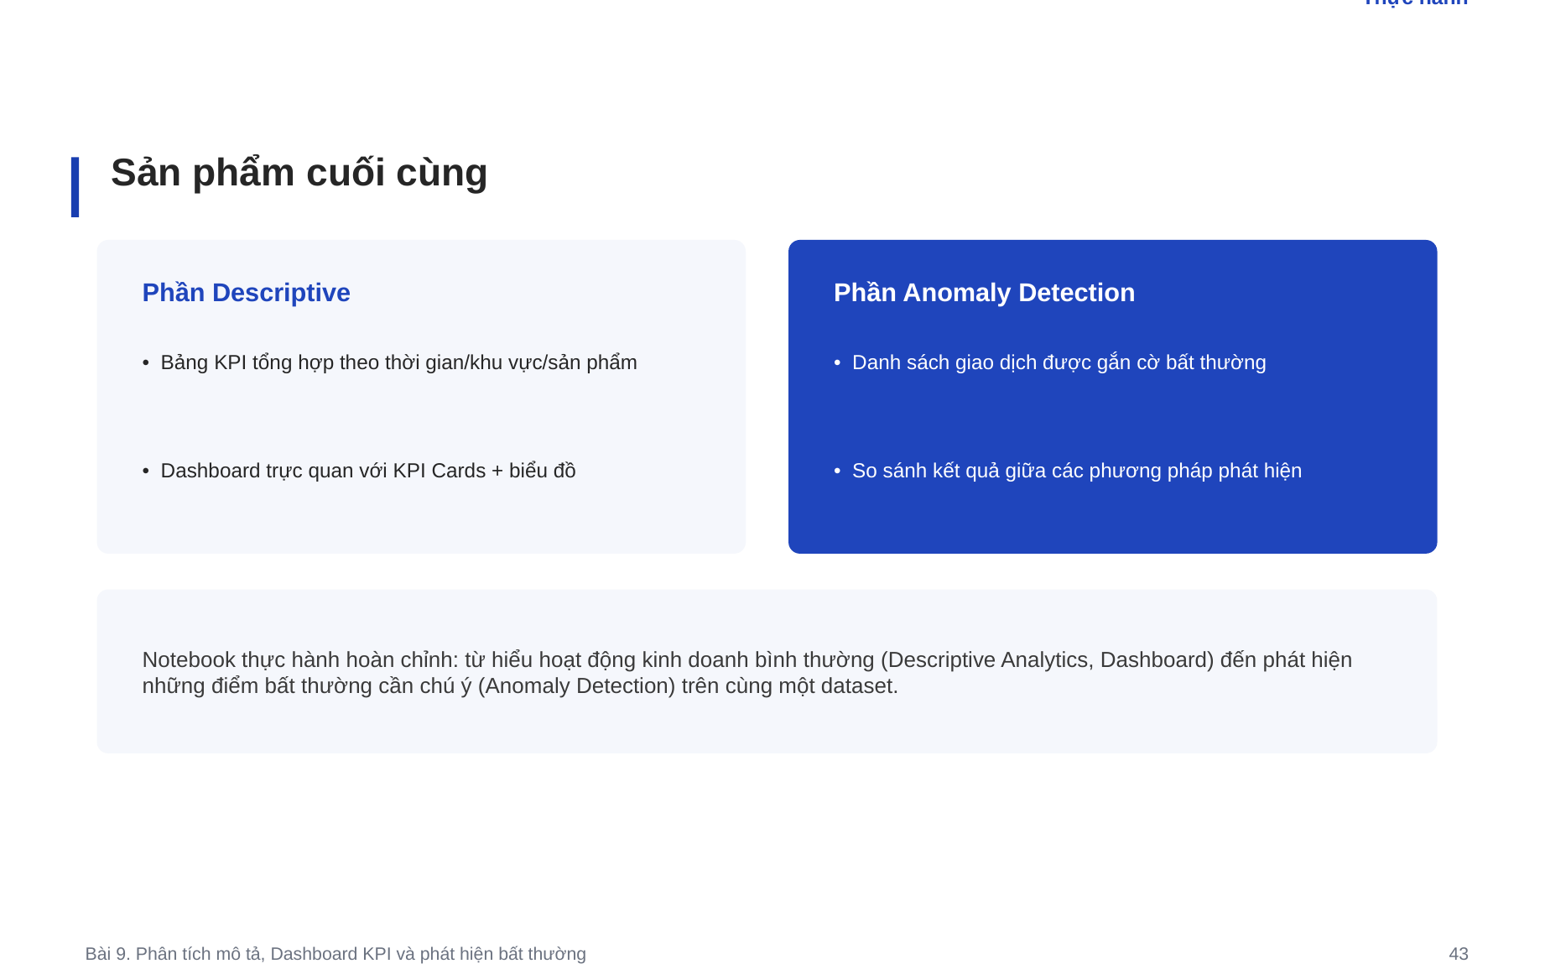
Sản phẩm cuối cùng
62

Slide 63
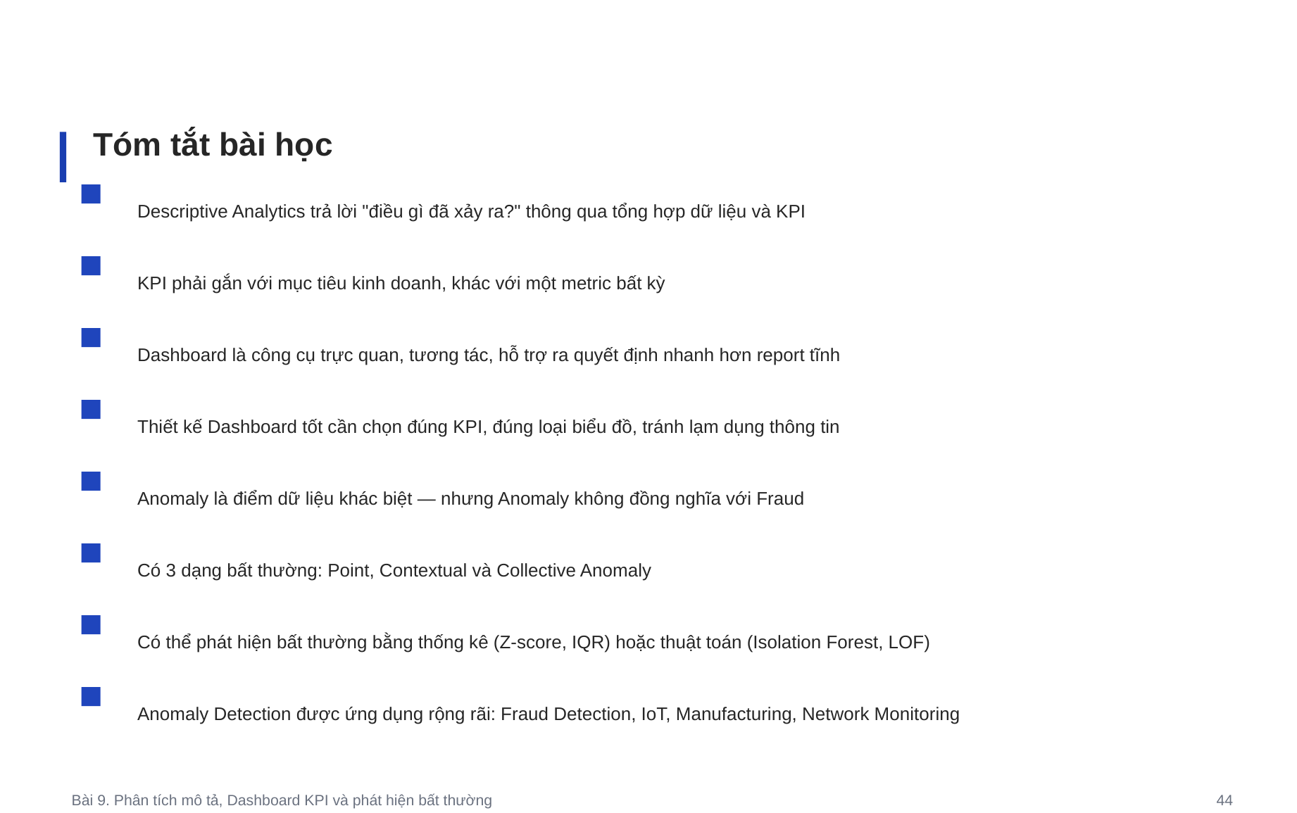
Tóm tắt bài học
63

Slide 64
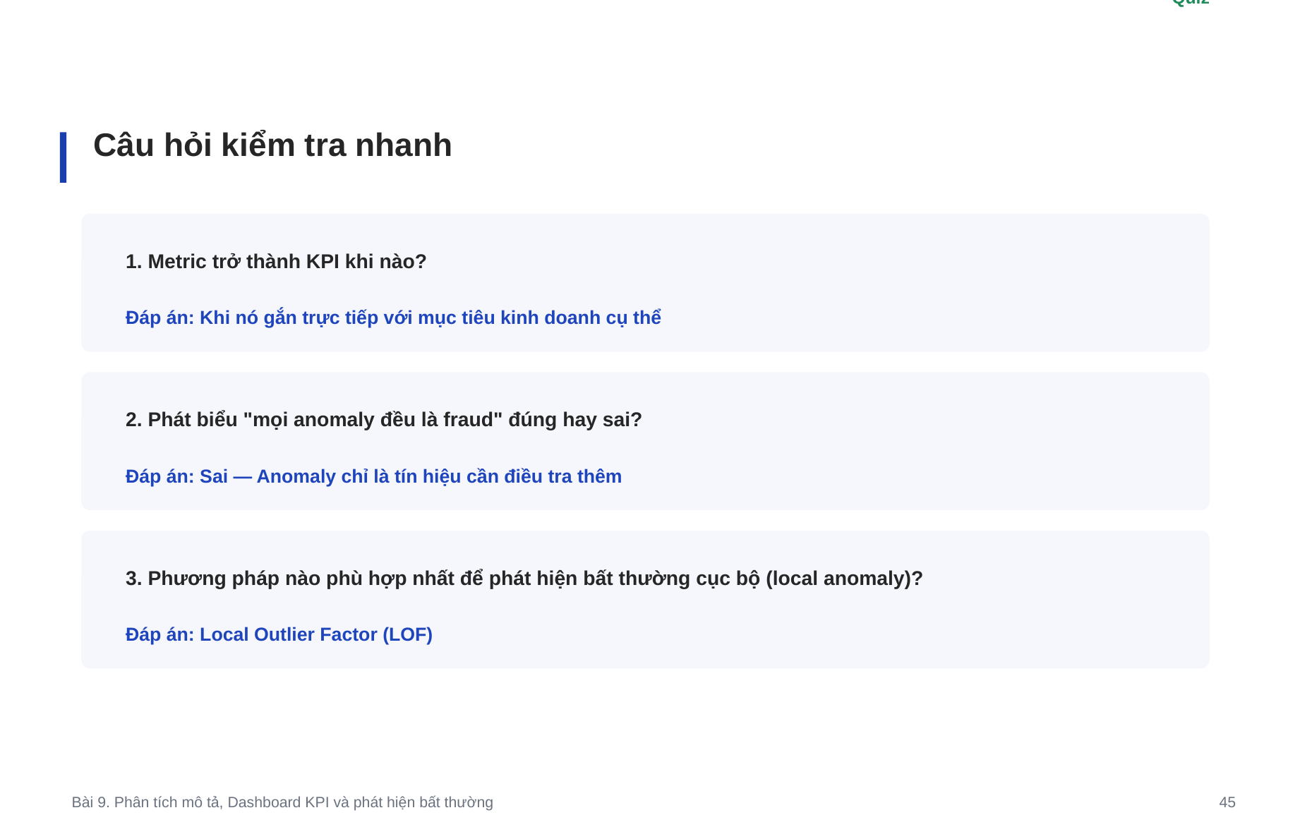
Câu hỏi kiểm tra nhanh
64

Slide 65
Cảm ơn đã theo dõi
Bài tiếp theo: Phân tích chuỗi thời gian và xu hướng
Tài liệu tham khảo: dataset transactions.csv mẫu sẽ được chia sẻ trên LMS Liên hệ giảng viên/trợ giảng nếu gặp khó khăn khi chạy Isolation Forest/LOF Xem lại Bài 8 (Z-score, IQR, Distribution) nếu cần củng cố nền tảng thống kê
65

